Slide 1
Какая фигура лишняя?

Slide 2
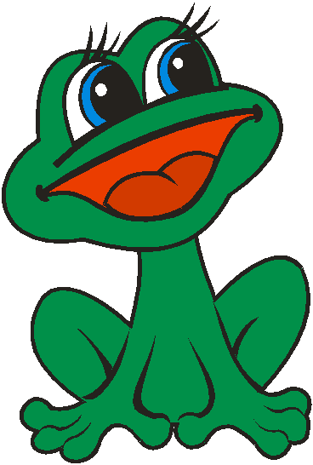
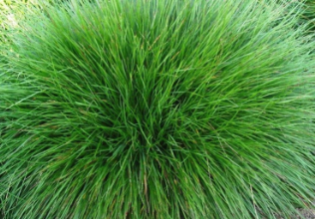
1
2
3
4

Slide 3
Числовой отрезок
1 + 1 = 2 – 1 =
2 + 1 = 3 – 1 =
3 + 1 = 4 – 1 =
1
2
3
4

Slide 4
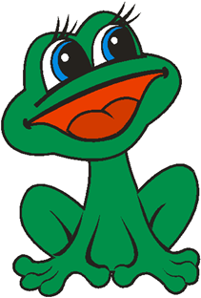
Физминутка.
На болоте две подружки,
Две зеленые лягушки
Утром рано умывались,
Полотенцем растирались.
Ножками топали,
Ручками хлопали,
Вправо, влево наклонялись
И обратно возвращались.
Вот здоровья в чем секрет.
Всем друзьям – физкультпривет!

